Slide 1

LYČIŲ (NE)LYGYBĖ DARBO RINKOJE
LPSK MC pirmininkės pavaduotoja Daiva Atmanavičienė
Trakai, 2017-11-13

Slide 2
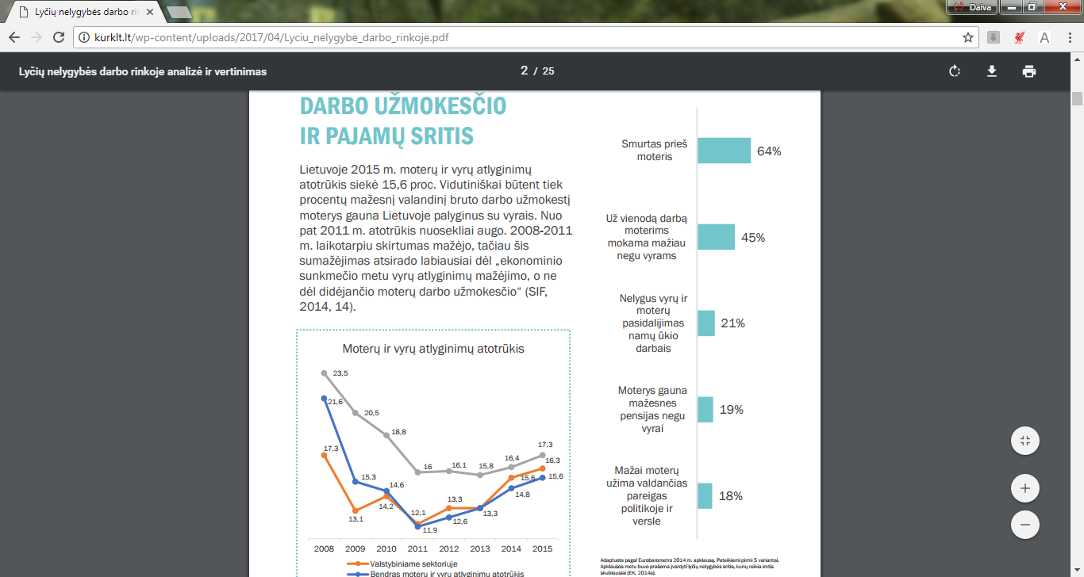
Kurias lyčių nelygybės problemas reikia spręsti skubiausiai? Ką apie tai mano lietuviai?
Adaptuota pagal Eurobarometro 2014 m. apklausą.

Slide 3
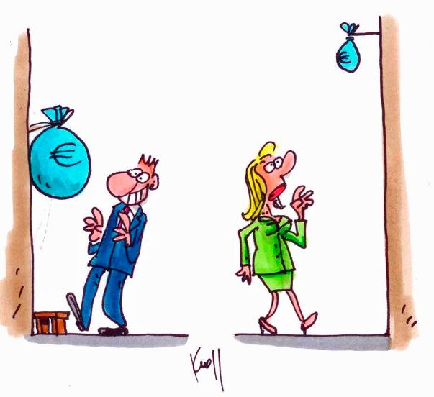

DARBO UŽMOKESČIO IR PAJAMŲ SRITIS
http://europa.eu/rapid/press-release_IP-14-190_lt.htm

Slide 5
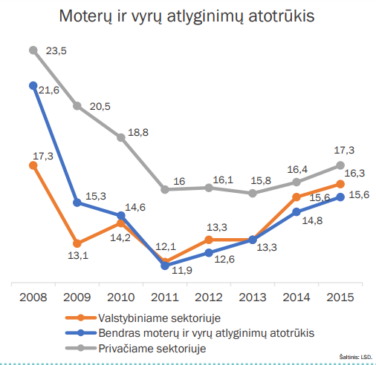

Slide 6
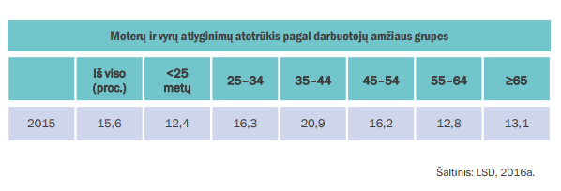
MOTERŲ IR VYRŲ ATLYGINIMŲ ATOTRŪKIS

Slide 7
MOTERŲ IR VYRŲ ATLYGINIMŲ ATOTRŪKIO PRIEŽASTYS
Atlyginimų diskriminacija: moterims mokamas mažesnis atlyginimas už tos pačios ar panašios vertės darbą;
Horizontali segregacija: moterys ir vyrai dirba skirtinguose ekonominės veiklos sektoriuose, vyrai dominuoja geriau apmokamose srityse (technologijų, pramonės ir pan.), moterys – prasčiau apmokamose (pvz., švietimo, paslaugų ir pan.);
Vertikali segregacija: organizacijų valdymo piramidės viršūnėse dominuoja vyrai, o moterų didesnė dalis susitelkia apatinėje dalyje;
Darbas ne visą darbo dieną: moterys dažniau dirba ne visą darbo dieną dėl joms tenkančių įsipareigojimų šeimai (namų ruošai ir vaikų priežiūrai);
Karjeros pertrūkiai: moterys (įprastai dėl vaikų priežiūros, auginimo, pagyvenusių šeimos narių priežiūros) dažniau negu vyrai daro karjeros pertraukas, po kurių sunku grįžti į darbo rinką ir toliau kilti pareigose.

Slide 8
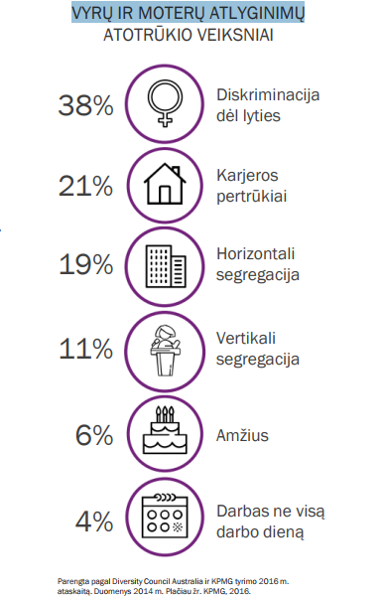

Slide 9
Atlyginimų ir pajamų atotrūkio pasekmės:
mažesnės moterų pensijos (moterų ir vyrų pensijų atotrūkis Lietuvoje siekia 18 proc.);
didesnė skurdo rizika ir didesnis nepriteklius senatvėje (mažiau užgyvento turto, menkesnės santaupos).
Net 41 proc. 65 m. amžiaus moterų kenčia nepriteklių. Žemiau skurdo ribos 2014 m. gyveno kas trečia moteris (28,8 proc.) ir kas ketvirtas vyras (25,5 proc.) (LSD, 2016a, 71).

Slide 10
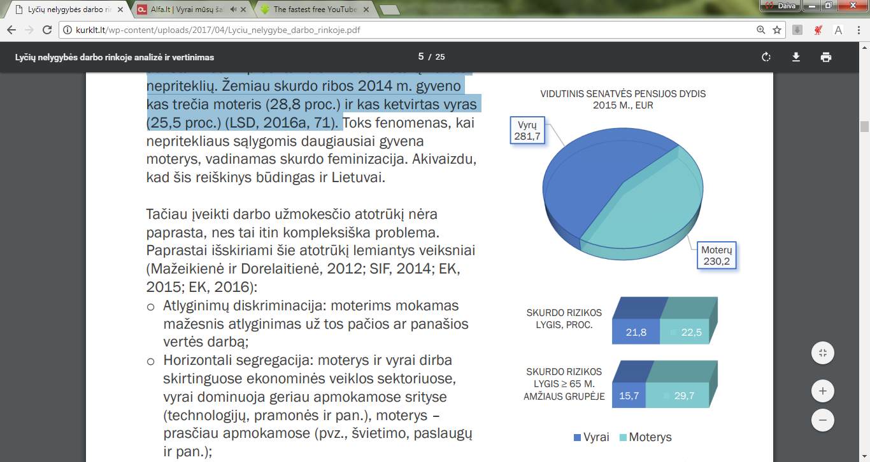
Atlyginimų ir pajamų atotrūkio pasekmės:

Slide 11
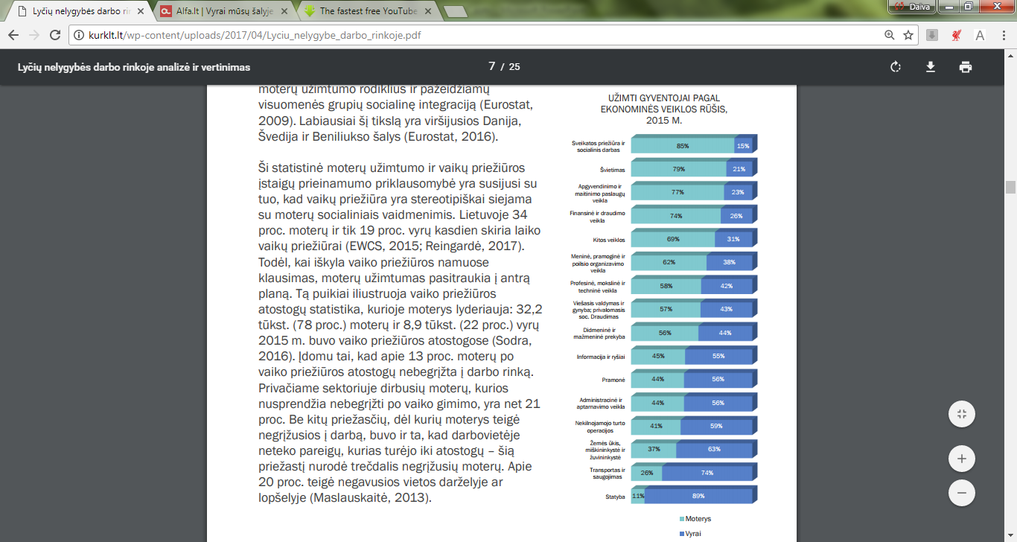
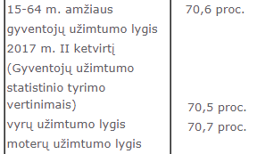
UŽIMTUMO IR DARBO SĄLYGŲ SRITIS

Slide 12
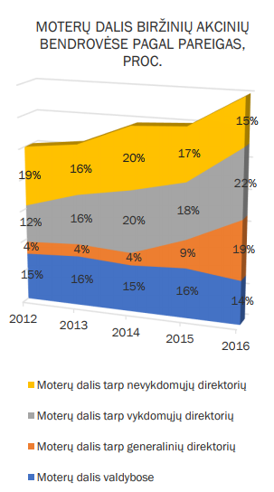
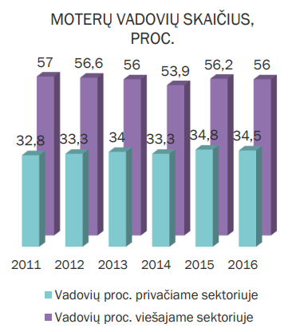
EKONOMINĖS GALIOS SRITIS

Slide 13
Priežastys, kodėl moterų yra gerokai mažiau vadovaujančiose pareigose:
Išankstinės darbdavių nuostatos, kad moteris nesugebės eiti tokių pareigų (nebus geros lyderės, negalės sutelkti komandos, bus pernelyg emocionalios, neryžtingos, negalės atsiduoti darbui, nes rūpės tik šeima);
Neskaidrūs samdymo ir darbuotojų paaukštinimo principai (neskaidrūs procesai sukuria terpę, kurioje didelę įtaką sprendimų priėmimo metu gali daryti subjektyvios
Nepalanki aplinka derinti šeimos ir darbo įsipareigojimus (vaikų priežiūros ir globojamų šeimos narių priežiūros įstaigų stoka, tradicinis darbo pasidalijimas šeimoje, lanksčių darbo formų trūkumas);
Sėkmingų pavyzdžių stoka (trūksta moterų, galinčių būti mentorėmis, kurios patartų, paremtų ir būtų pavyzdžiu kitoms moterims);
Moterų nepasitikėjimas savimi, savo įgūdžiais, perdėta savikritika ir kt.;
Solidarumo tarp moterų stoka.

Slide 14
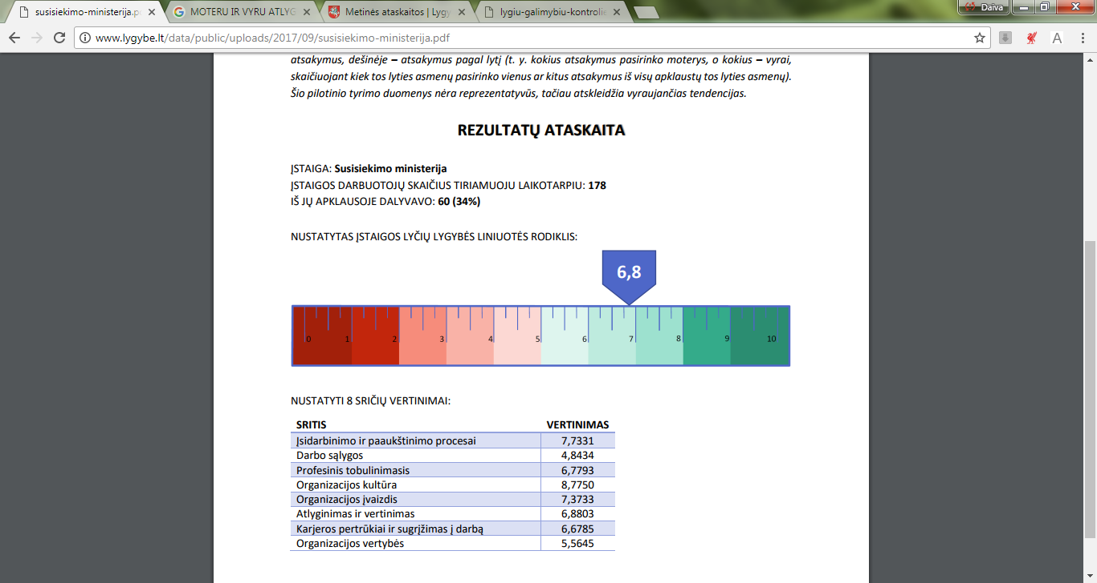
ĮRANKIS LYČIŲ LYGYBĖS ATSKIROJE DARBOVIETĖJE VERTINIMUI
Lyčių lygybės liniuotė – tai įrankis, kurio pagalba viešojo ir privataus sektoriaus organizacijos gali įvertinti lyčių lygybės padėtį savo darbovietėje. Liniuotė taip pat suteikia galimybę palyginti lyčių lygybės situaciją skirtingose įstaigose. Ją galima naudoti ir kaip periodiškai taikomą pokyčių stebėjimo įrankį. Lyčių lygybės liniuotės rodiklis apibrėžiamas kaip įstaigos lyčių lygybės padėties vertinimas balais, kai 10 lygu visiškai lygybei, o 1 – visiškai nelygybei.

Slide 15
KAIP JI VEIKIA?
1) Įstaigos vadovas (-ė) ar jo paskirtas asmuo užpildo elektroninę darbdavio anketą, pateikdamas faktinius duomenis apie įstaigą;
2) Įstaigos vadovas (-ė) ar jo paskirtas asmuo persiunčia visiems savo darbuotojams (arba tik tiems, kurie patenka į reprezentatyvią imtį) elektroninę nuorodą į jiems skirtą anoniminę darbuotojų anketą ir įpareigoja ją užpildyti per 10 dienų;
3) Pasibaigus 10 dienų terminui, gauti duomenys yra apdorojami, nustatomas įstaigos Lyčių lygybės liniuotės rodiklis;
4) Paruošiama ir vadovui (-ei) išsiunčiama glausta ataskaita su gautų duomenų vizualizacija, rekomendacijomis ir pažymėjimu, patvirtinančiu įstaigos dalyvavimą apklausoje.
5) Viešojo sektoriaus įstaigos atveju, ataskaita ir įstaigos rodiklis taip pat paviešinamas Lygių galimybių kontrolieriaus tarnybos interneto svetainėje. Privataus sektoriaus įstaigos atveju, paviešinamas tik įstaigos rodiklis; jai sutikus, gali būti paviešinta ir ataskaita.
Apie sprendimą išbandyti Lyčių lygybės liniuotę prašome informuoti el. paštu donatas.paulauskas@kurklt.lt arba tel. 8 678 13212 ir suderinti organizacijos dalyvavimą.
http://www.lygybe.lt/lt/lyciu-lygybes-liniuote/781

Slide 16
KAS DAROMA SIEKIANT
LYČIŲ LYGYBĖS DARBO RINKOJE
Papildomi reikalavimai darbdaviams LR teisės aktuose (pvz. DK 26 straipsnyje yra įtvirtinta prievolė darbdaviams įgyvendinti lyčių lygybės principus, taip pat šio straipsnio 6 punktas nurodo, kad „darbdavys, kurio vidutinis darbuotojų skaičius yra daugiau kaip penkiasdešimt, privalo priimti ir įprastais darbovietėje būdais paskelbti lygių galimybių politikos įgyvendinimo ir vykdymo priežiūros principų įgyvendinimo priemones“, kitaip sakant, tokioje darbovietėje turėtų būti parengti ir patvirtinti lyčių lygybės įgyvendinimo planai.);
Skundai, tyrimai LGKT (2016 m. Tarnyboje buvo atlikti 89 tyrimai dėl galimos diskriminacijos lyties pagrindu ir tai sudarė 27 proc. visų Tarnyboje atliktų tyrimų. Aptariant gautų skundų bei kontrolieriaus inicijuotų tyrimų pasiskirstymą pagal sritis, pastebima, jog didžioji dalis tyrimų buvo atlikta darbo santykių srityje (52 proc. 2016 m.);
http://www.lygybe.lt/data/public/uploads/2017/07/lygiu-galimybiu-kontrolieriaus-2016m.-veiklos-ataskaita.pdf
3. Tyrimai, rekomendacijos;
4. Valstybinių institucijų, NVO įgyvendinami projektai šioje srityje (pvz. Lygių galimybių kontrolieriaus tarnybos “Lyčių lygybės skatinimas darbo rinkoje”).
http://lzinios.lt/lzinios/Lietuva/naujas-reitingas-lietuva-tarp-afrikos-saliu/247510/

Slide 17
AČIŪ UŽ DĖMESĮ!

